Slide 1
Седьмое октября. Классная работа.
Подготовка к сочинению «Гимн русской зиме» (по картинам И.И. Шишкина «Зима» и картины К.Ф. Юона «Русская зима. Лигачёво»)

Slide 2
К чему стремимся:
формируем умение создавать сочинение-описание на основе сопоставления произведений пейзажной живописи.
пытаемся раскрыть замысел художников при помощи лексических средств;
актуализируем лексику по теме «Описание природы. Зима.», используем изобразительно-выразительные возможности причастий и деепричастий в собственной речи;
будем стремиться видеть прекрасное в скромных уголках родной природы, любить русскую природу, воспитывать бережное отношение к ней.

Slide 3
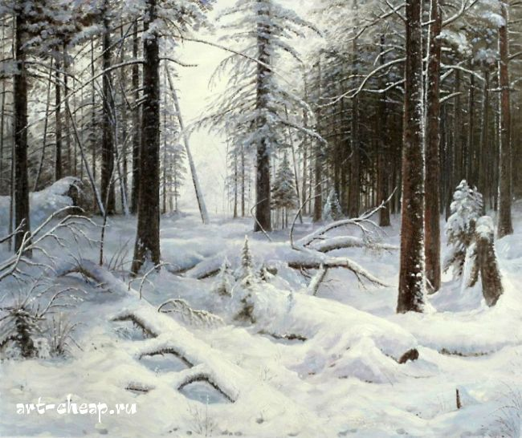
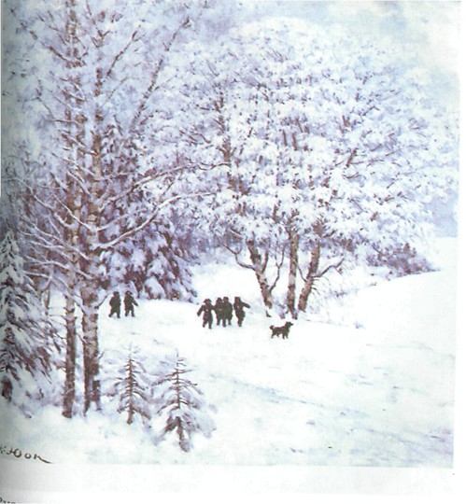
Рассмотрим произведения
И.И. Шишкин «Зима»
К.Ф. Юон «Русская зима. Лигачёво»

Slide 4
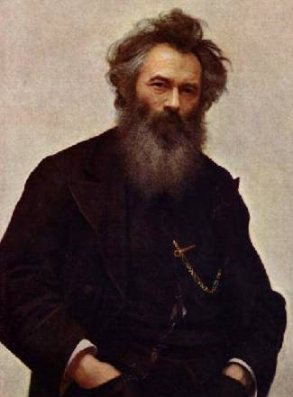
Иван Иванович Шишкин «Зима»
Государственный Русский музей, Санкт-Петербург

Slide 5
Идём в картину…
Вижу
Ощущаю
Наблюдаю
Слышу
Чувствую

Slide 6
Чтобы составить свой план описания, используйте ? - помощники
Какой пейзаж предстаёт перед зрителем на картине И. И. Шишкина «Зима»?
Что вы видите на переднем плане?
Каким изобразил художник лес справа? Слева?
Как использует художник цвет, чтобы передать зрителю ощущение морозного солнечного дня?
Снег на картине.
Как передано пространство в картине?
Какова композиция картины?
Что изображено на заднем плане?
Какие цвета преобладают в картине: теплые или холодные? Как художнику удалось передать зимнее оцепенение природы?

Slide 7
Лексическая работа
Объясните лексическое значение гимн, колорит, оцепенение, оживление Проверьте себя по толковому словарику.
Используя изобразительно-выразительные возможности причастий и деепричастий, наберите лексический материал, чтобы описать картину Константина Фёдоровича Юона«Русская зима. Лигачёво»

Slide 8
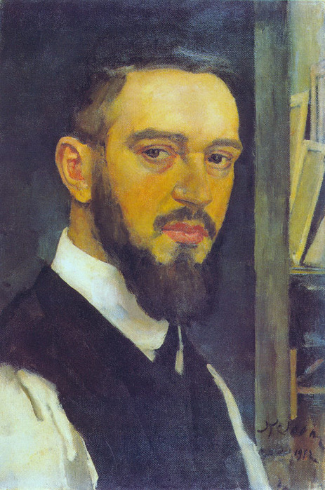
Константин Фёдорович Юон «Русская зима. Лигачёво»
Государственная Третьяковская галерея, Москва

Slide 9
Лексическая работа.
Картина И.И. Шишкина «Зима» |  | Картина К.Ф. Юона «Русская зима. Лигачёво»
СНЕГ
ДЕРЕВЬЯ
ВОЗДУХ
НЕБО
СОЛНЦЕ
ДЕНЬ

Slide 10
Картина И.И. Шишкина «Зима» |  | Картина К.Ф. Юона «Русская зима. Лигачёво»
СНЕГ | пушистая пелена, белый, блестящий, игристый, ослепительный, сверкающий, светлый, слепящий, густой, мохнатый, мягкий, нетронутый, пушистый, пышный | светло-голубой, ярко-белый, светло-сиреневатый, темно-сиреневый, синеватый, блестящий, пушистый, искрящийся, мягкий…
ДЕРЕВЬЯ | Деревья и кусты в зимнем уборе - в инее, светло-серебристые. .Лес - темный, дремучий, непроходимой стеной, поредевший, пронизанный солнечными лучами; лес, освещенный в глубине солнцем; окутан холодной тенью. Сосны - могучие, снежные шубы; покрытая снегом молодая сосна; высокие, мохнатые, прямые, пушистые, раскидистые, снежные, стройные, безмолвные, величавые, царственные, дремлющие, задумчивые, сказочные. | Деревья- голые, согнулись под тяжестью снега; трогательна беспомощность двух старых берез. которые отделились от леса, где деревья защищают друг друга от ветра и стужи; кажется, что березки жмутся друг к другу: вместе не так холодно…

Slide 11
ДЕНЬ | морозный, солнечный, зимний
ВОЗДУХ | неподвижный, холодный, морозный, студеный, безветренный, застывший, чуткий, хрустально-чистый, чистый.
НЕБО | зимнее, чуть розоватое, прозрачное, низкое.
СОЛНЦЕ | холодное, зимнее, лучи пробиваются, солнечные зайчики, морозное.

Slide 12
Сопоставление картин И.И. Шишкина и К.Ф. Юона по общему настроению
И.И. Шишкин «Зима»
К.Ф. Юон «Русская зима. Лигачёво»
Какой предстаёт зимняя природа на картинах?

Slide 13
Иван Иванович Шишкин «Зима»
И.И.Шишкин изобразил природу в зимнем оцепенении, она словно скована тяжёлым белоснежным покровом, погружена в долгий зимний сон.

Slide 14
Константин Фёдорович Юон «Русская зима. Лигачёво»
На полотне К.Ф. Юона царит радостное оживление. Яркий свет заливает картину, воздух прозрачен и чист, и только лёгкая морозная дымка окутывает небо. Снег кажется лёгким и пушистым, он не отягощает, а украшает ветви деревьев сияющим кружевом.

Slide 15
Примерный план сочинения
I. И.И. Шишкин и К.Ф. Юон – замечательные русские художники-пейзажисты.
II. Зимний пейзаж в изображении И.И. Шишкина и К.Ф. Юона.
1. Описание картины И.И. Шишкина «Зима»
2. Описание картины К.Ф. Юона «Русская зима. Лигачёво»
3. Сходства и различия в изображении русской зимы на картинах И.И. Шишкина и К.Ф. Юона.
III. Картины И.И. Шишкина и К.Ф. Юона – гимн русской зиме.

Slide 16
Домашнее задание:
Сравните картины И.И. Шишкина «Зима» и К.Ф. Юона «Русская зима. Лигачёво».
Напишите сочинение «Гимн русской зиме». Расскажите в нём о том, что объединяет эти полотна и чем они различаются.
Используйте составленные вами материалы, материалы упр. 161 и 176 и словарика эпитетов.

